Slide 1
第5章 面向对象软件设计
－－时尚而主流的方法

Slide 2
内容概览
面向对象设计概述
系统设计
对象设计
“学生成绩管理信息系统”分析设计模型

Slide 3
5.1面向对象设计概述
面向对象的分析是一个对问题领域进行分类的活动，确定在解决目标领域的问题时可以应用的类对象，同时确定对象的关系和行为。面向对象设计则主要考虑“如何实现”的问题，那么此阶段的焦点是从“问题空间”转移到“解空间”，着重完成各种不同层次的模块设计。面向对象设计不仅要说明为实现需求必须引入的类、对象及它们之间是如何关联的，描述对象间如何传递消息，和对象行为如何实现，还必须从提高软件设计质量和效率方面考虑如何改进类结构和可复用类库中的类。

Slide 4
5.1.1 面向对象设计任务
依据对象建模技术，面向对象设计过程主要由以下步骤组成：
系统设计：主要完成系统整体结构的设计，及所包含的每个子系统的设计，这些子系统是使软件能够满足客户定义的需求，并实现支持客户需求的技术基础设施；
类及对象设计：对面向对象分析模型中的类对象模型具体化、详细化，包括用传统设计方法中的过程设计方法设计对象的每个操作即算法设计，定义实现系统所需的内部类，为类属性设计内部数据结构等。
消息设计：使每个对象能够和其协作者通信的设计细节，设计系统的外部和内部接口。
复审设计模型：设计过程是迭代深入的，从需求和实现两个角度对设计模型进行复审。

Slide 5
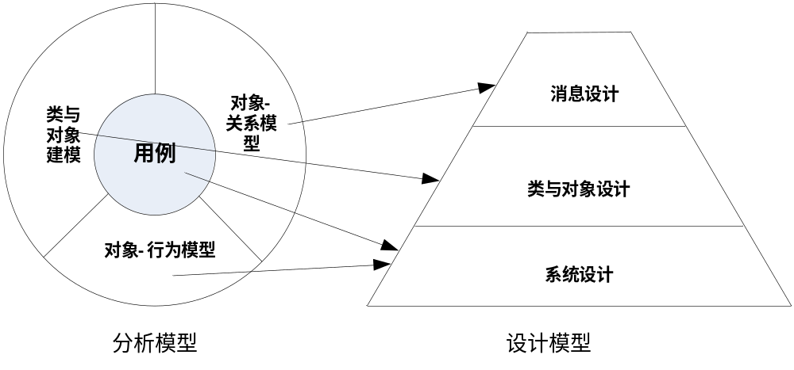
5.1.2 面向对象设计模型
面向对象的设计模型是从分析模型导出的，如图所示,描述出了面向对象分析模型和将从其导出的设计模型之间的关系。

Slide 6
5.2 系统设计
系统设计过程主要是：划分子系统；确定需要并行运行的子系统并为它们分配处理器；描述子系统之间的通信；确定系统资源的管理和控制；确定人机交互（用户界面）构件；选择实现数据管理和任务管理的基本策略。

Slide 7
5.2.1 子系统设计
系统设计的首要任务就是从面向对象分析的各个模型导出相应的子系统。确定子系统时应当注意以下这些重要问题。
每个子系统负责什么用户需求？
在分析中定义的对象被分配到哪个子系统中？
哪些子系统必须并发运行，以及由什么系统构件协调和控制它们？
全局资源如何被子系统管理？

Slide 8
5.2.1 子系统设计
1．划分子系统
当子系统被定义和设计时，应该遵从下面的设计标准：
子系统应具有定义良好的接口，通过接口和整个系统的其他部分进行通信；
除了少数的“通信类”，在某个子系统中的类应只和该子系统中的其他类协作；
子系统的数量不应太多。

Slide 9
5.2.1 子系统设计
目前在大型软件系统的设计中，应用分层技术是一种很重要而可行的方法，下面给出了进行分层设计方法的过程。
建立分层标准。也就是决定子系统将如何被组合成层次的体系结构。
确定层的数量。设计层数要尽量适合系统应用，太多将引入不必要的复杂性，太少则可能有害功能独立性。
命名层并将子系统分配到某个层。
定义每层的接口。
进一步细化子系统以建立每个层的类结构。
定义层与层之间的消息模型。
评审层设计以保证层间的低耦合度。
迭代进行分层设计。

Slide 10
5.2.1 子系统设计
2．子系统的并发处理
在面向对象分析模型中，对象－行为模型包含了存在于子系统或对象之间的并发事件的相关信息。对于同时活动的子系统（或对象），可以在同一个处理器硬件上执行实现，不需要并发处理。当某些子系统（或对象）可能同步作用于事件，它们被称为并发的子系统（或对象），必须考虑同步措施。这时可采用两种解决方案：将并发子系统分配到不同的处理器；将并发子系统分配到相同的处理器并由系统提供同步控制。

Slide 11
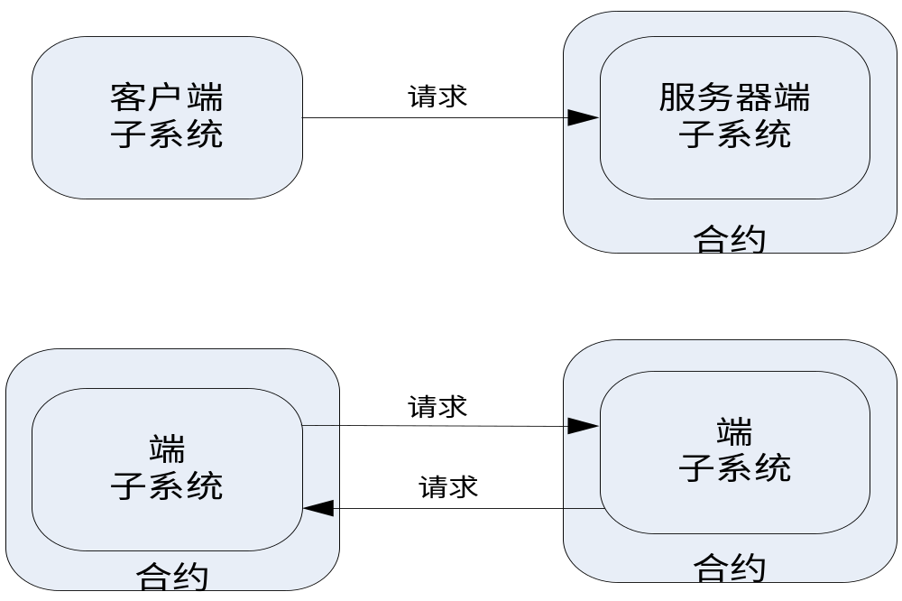
5.2.1 子系统设计
3．子系统间通信
一旦每个子系统被定义，就有必要定义子系统之间的协作，可以使用“对象到对象协作”应用于子系统间通信模型。

Slide 12
5.2.2人机交互（用户界面）设计
如今已有许多可视化开发工具，能够提供大量可复用的基础图形（如窗口、菜单、按钮、对话框等）类库，帮助设计用户界面，但是要设计出令用户满意的人机交互界面却不是一件很容易的事情。

Slide 13
5.2.2人机交互（用户界面）设计
1．对用户特点分类分析，设计不同界面
（1）一致性
（2）减少操作，提供在线帮助
（3）避免用户的大量记忆内容

Slide 14
5.2.2人机交互（用户界面）设计
2．增加用户界面专用的类与对象
用户界面专用类的设计通常与所选用的图形用户界面有关。
3．利用快速原型演示，改进界面设计
为人机交互部分构造原型，是界面设计的基本技术之一。应当尽可能开发用户界面原型，让用户直观感受界面的设计，从而评判系统是否功能齐全，方便好用。

Slide 15
5.2.3 任务管理设计
任务管理设计一般遵循如下的步骤和策略。
（1）识别是由事件驱动，还是时钟驱动的任务
（2）识别关键性任务、任务的优先级
（3）定义具体任务

Slide 16
5.2.4 数据管理设计
1．定义数据格式
设计数据格式的方法与所使用的数据存储管理模式密切相关。
2．设计相应的操作
不同的数据存储管理模式，设计相应的操作方法也不同。

Slide 17
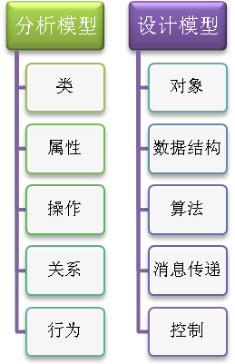
5.3 对象设计
5.3.1 对象设计的内容与原则
对象设计主要包括：对象的描述、算法设计、程序构件及接口。为了更好地进行对象设计，需要遵循以下原则。
（1）封装
（2）抽象
（3）信息隐藏
（4）强内聚
（5）弱耦合
（6）可复用

Slide 18
5.3.2 对象描述
面向对象设计阶段的对象描述是在分析阶段的对象模型基础上，由对象间的接口（消息）入手，从实现的角度详细描述对象的各个方面。对象的设计描述通常包括协议描述和实现描述。协议描述为对象提供了接口，是其他调用该对象的对象设计时必须参考的。实现描述提供了对象内部的（隐藏的）细节，是实现对象所必需的。

Slide 19
5.3.2 对象描述
1．协议描述
以第3章面向对象需求分析方法中的“生产监测应用系统的数据采集子系统”为例进行协议描述。“计数器”可能接收3种消息：“清零复位”消息Reset，“计数加1”消息Increment，“传送数值”消息Sendvalue。该“计数器”对象的协议描述可写为：
MESSAGE（Counter）→Reset：SETS Counter_number；
该消息描述对Counter计数器进行清零复位，接收到该消息后所执行的操作是将计数值Counter_number设置为0，此消息由主控机发出。
MESSAGE（Counter）→Increment：CALCULATES Counter_number；
该消息描述对Counter计数器累加，接收到该消息后所执行的操作是将数值Counter_number加1操作，此消息由采集设备发出。
MESSAGE（Counter）→Sendvalue：SENDS Counter_number；
该消息描述Counter计数器传送计数值，接收到该消息后所执行的操作是将计数值传送给主控机，此消息由定时器发出。

Slide 20
5.3.2 对象描述
2．实现描述
试将前面“计数器Counter”对象的协议描述写出实现描述。
对象名：Counter
类名：Class Counter
私有数据结构：Counter_ID：string； //生产线上计数器编号
Controller_ID：string； //生产线上主控机编号
Work_line：string； //生产线编号
Index_ID： string； //计数表示的是哪个指标
Counter_number：integer；//计数值
操作过程：
1）清零复位
IF Counter_number≠0
THEN IF Counter_number>0
THEN Counter_number置0；
ELSE 发送出错信息（Counter_ID，Error）到主控机Controller_ID；
2）计数累加
Counter_number ++；
3）数值传送
读取Counter_number的值；
发送保存数据消息（Counter_ID，Work_line，Counter_number）到主控机Controller_ID

Slide 21
5.3.3 算法和数据结构设计
面向对象设计中，使用与传统软件工程所讨论的数据设计和过程设计不同的方法来设计对象的算法和数据结构，对象实现的数据结构和算法一般是并行设计的，因为类的操作总是要操作类的属性，好的数据结构设计对相应的操作算法设计具有重要的意义。

Slide 22
5.3.4 程序构件与接口
描述程序的构件可采用PDL（Program Design Language）语言实现，语法形式如下：
PACKAGE program-component-name IS /构件（对象）的定义
TYPE specification of data objects /说明数据的定义
…
PROC specification of related operations /操作过程的说明
PRIVATE
data structure details for objects /构件（对象）私有部分的说明
PACKAGE BODY program-component-name IS /以下为构件（对象）中具体各操作的实现
PROC operation.1(interface description) IS
…
END
PROC operation.n(interface description) IS
…
END
END program-component-name

Slide 23
5.4 案例：“学生成绩管理信息系统”分析设计模型
学生成绩管理信息系统实现了高校教务管理事务中对学生学业的具体管理，系统主要包括学生成绩管理、学生成绩查询和系统管理三部分。学生成绩管理部分完成课程成绩的登记和修改，这部分仅供被授权的教师使用；学生成绩查询部分实现学生个人课程考试成绩的查询，这部分操作供已注册的学生使用；系统管理部分完成对教师、学生、课程等基础信息的维护管理，供系统管理员使用。

Slide 24
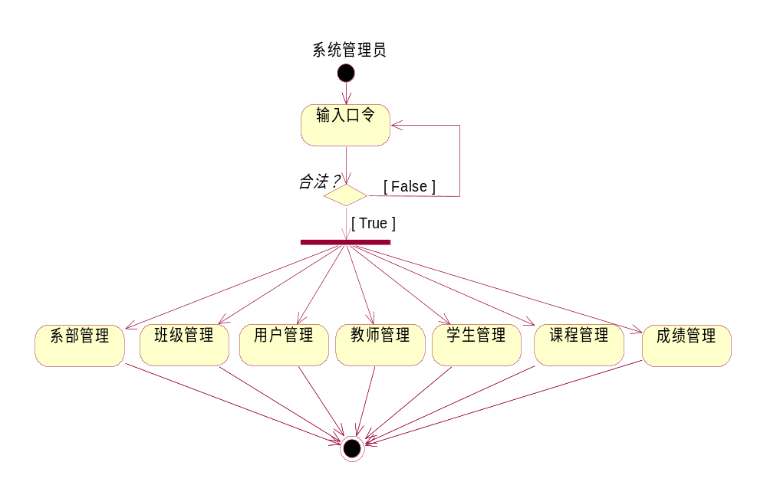
5.4 案例：“学生成绩管理信息系统”分析设计模型
1．系统需求分析

Slide 25
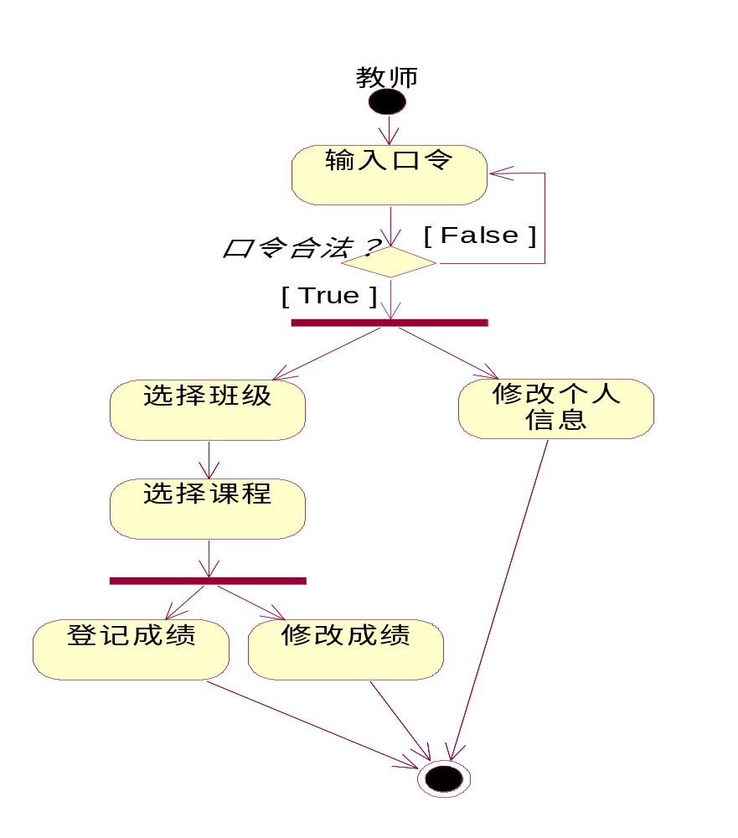
5.4 案例：“学生成绩管理信息系统”分析设计模型
课程成绩部分由注册教师使用，负责学生成绩的登记和修改工作，课程成绩如图所示。

Slide 26
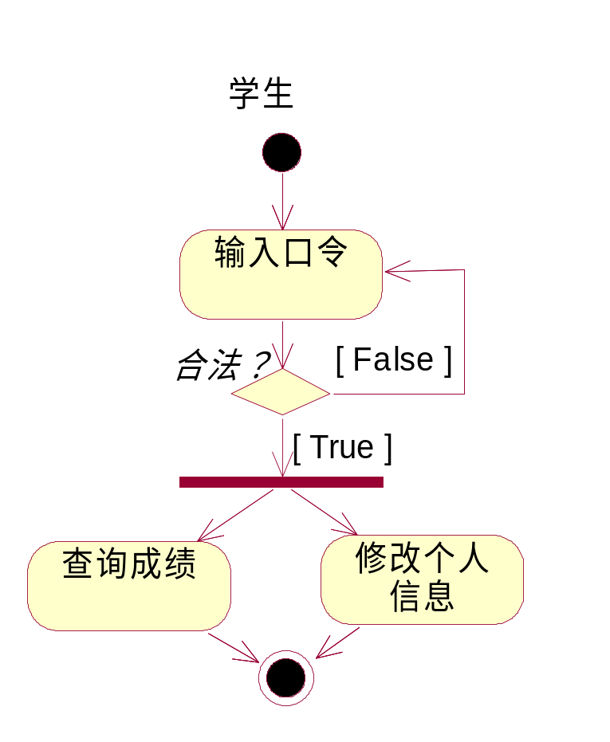
5.4 案例：“学生成绩管理信息系统”分析设计模型
学生成绩查询部分主要由学生使用，负责完成成绩的查询工作，成绩查询活动图如图所示。

Slide 27
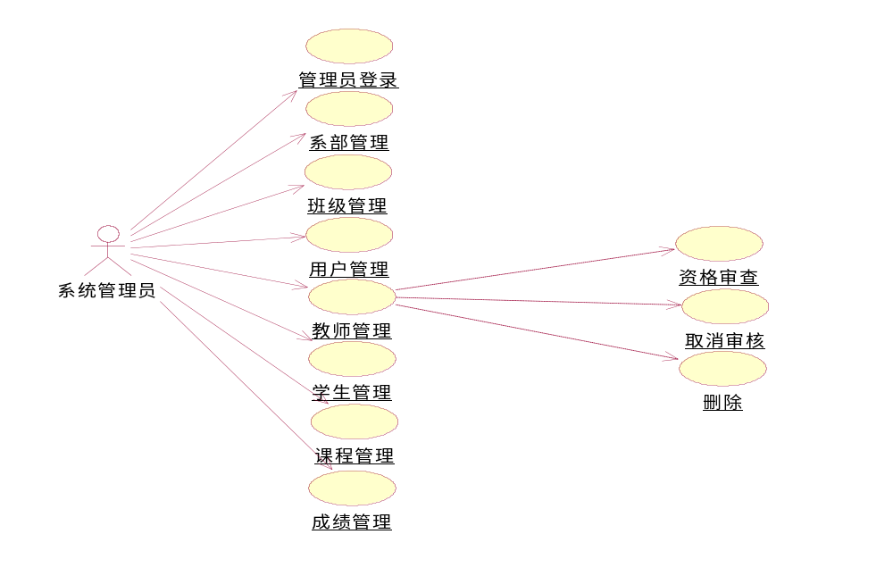
5.4 案例：“学生成绩管理信息系统”分析设计模型
在明确了业务需求基础之上，需要通过用例图进一步对业务进行描述，用以构建系统的业务模型。学生成绩管理信息系统的用例图，如图所示。

Slide 28
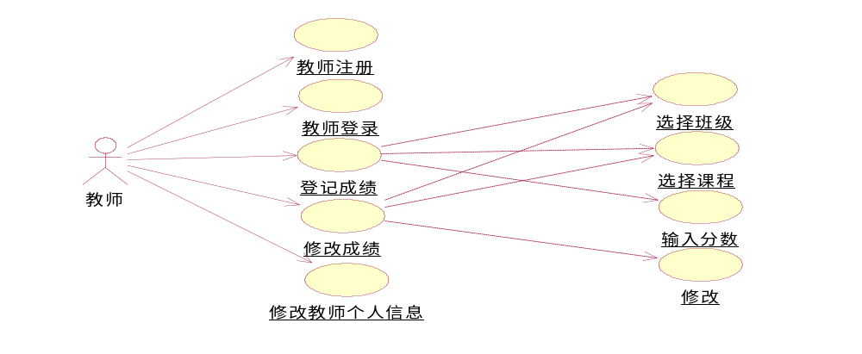
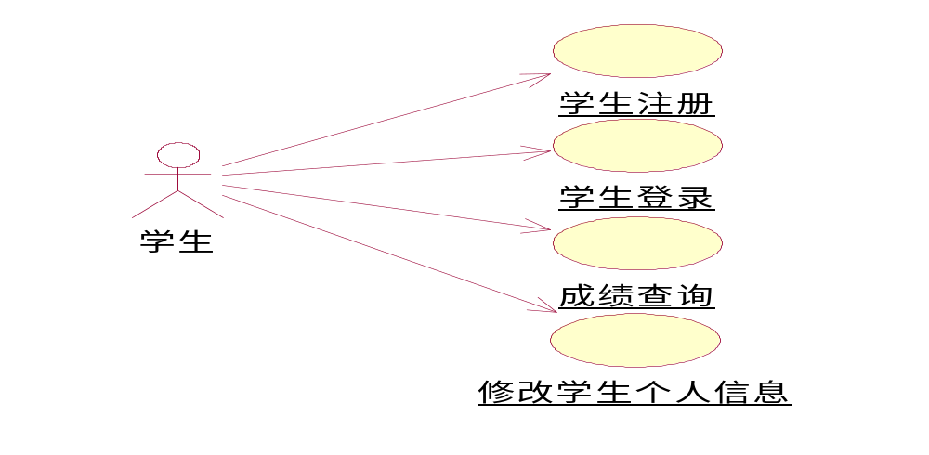
5.4 案例：“学生成绩管理信息系统”分析设计模型

Slide 29
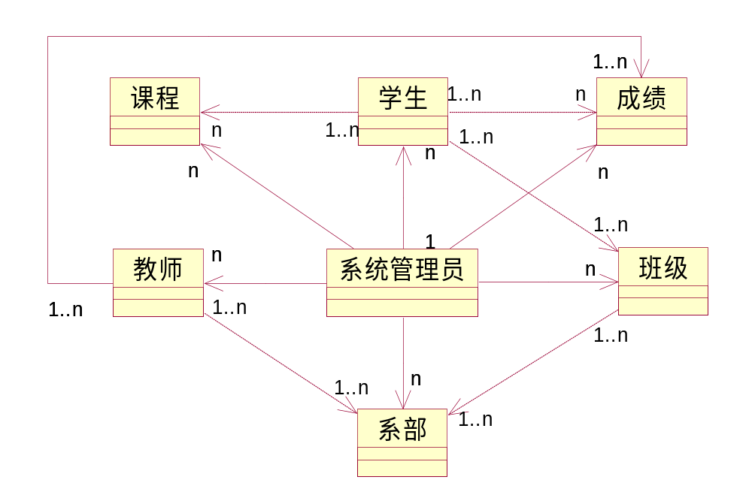
5.4 案例：“学生成绩管理信息系统”分析设计模型
2． 系统主要建模
（1）类的分析

Slide 30
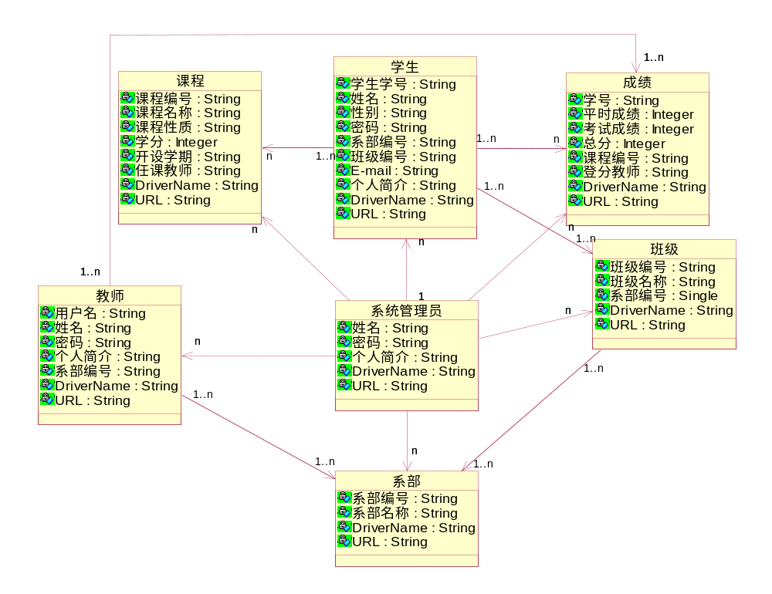
5.4 案例：“学生成绩管理信息系统”分析设计模型
2． 系统主要建模
（2）类的设计

Slide 31
小结
面向对象设计也是将分析阶段所建立的分析模型转变为软件设计模型，应用数据设计（对象属性设计）、接口设计（消息模型开发）以及过程设计（子系统级设计）。在面向对象设计将分析阶段产生的分析模型转换为软件编码实现做准备的设计模型过程中，可主要归结为3个层次的内容：子系统设计、类和对象设计、消息设计。子系统层次的设计包含子系统及其协作关系的表示，描述整个系统的总体结构；类和对象设计层次包含类的层次关系，也包含了每个对象的设计；消息层设计是描述对象间的消息模型，包含使得每个对象能够和其协作者通信的细节，即建立系统的外部和内部接口。
面向对象设计从整个系统设计的实现可以抽象出两大部分工作内容：系统设计和对象设计。系统设计不仅包括了主要的业务需求子系统设计，还包括用户界面子系统设计、任务管理子系统设计、数据管理子系统设计；对象设计则是强调从问题域的概念转换成计算机领域的概念，通过对象描述、算法和数据结构设计、程序构件和接口，实现相关的类、关联、属性与操作。

